Slide 1
A aula, suas sequências e seus planejamentos
Aula 6 – encontro presencial
Claudia Riolfi

Slide 2
O que é uma aula?
É uma parte de uma sequência, articulada com o todo que você previamente planejou

Slide 3
O que é uma sequência de atividades?
É uma maneira de encadear e articular as diferentes atividades ao longo de uma unidade didática. Assim, pois, poderemos analisar as diferentes formas de intervenção segundo as atividades que se realizam, e, principalmente, pelo sentido que adquirem quanto a uma sequência orientada para a realização de determinados objetivos educativos.
ZABALA, Antoni. A prática educativa: como ensinar. Porto Alegre: Artes Médicas, 1995. Trad. de Ernani F. da F. Rosa

Slide 4
Todo mundo planeja, veja...

Slide 5
Quais são as partes do plano de aula?
Indicação do lugar que ocupa na sequência
Formulação do objetivo. Os objetivos de um plano de aula referem-se às competências que o aluno deverá desenvolver.

Slide 6
Quais são as partes do plano de aula?
3. Especificação do objeto a ser tratado
4. Planejamento passo a passo.
- O que vai acontecer?
- Em que ordem?
Por quanto tempo?
Quais materiais você precisará ter?
5. Avaliação. Seus alunos entenderam?

Slide 7
Aula pronta

Slide 8
O Plano de aula na era BNCC
Indicação do lugar que ocupa na sequência
Escolha das habilidades
Especificação do conteúdo
Planejamento passo a passo
Os recursos
A avaliação

Slide 9
E como pensar a sequência?
É necessário saber montar sequências de aulas que, de fato, levem aos resultados desejados.
Cada uma das partes deve ser consequente. Uma boa aula não está solta no mundo. Ela atende a necessidades específicas e funciona como se fosse uma peça de um quebra cabeças.

Slide 10
Passo a passo:
Cerifique-se de que você sabe qual é o conteúdo mínimo cujo domínio é esperado em determinada série
Aplique avaliações diagnósticas e descubra qual a distância existente entre o conhecimento atual dos alunos e o esperado
Verifique quais são os “nós”, que apresentam maiores dificuldades

Slide 11
Passo a passo:
4. Gere um programa anual no qual conste:
Os eixos de integração trabalhados
Os objetos de conhecimento e os campos
As habilidades, inclusive distribuídas por bimestres
Os procedimentos a serem utilizados
A avaliação

Slide 12
Passo a passo:
5. Faça contas!
Quantas aulas você terá ao longo do ano?
Dividindo o conteúdo a ser dado pelas aulas dadas, de quanto em quanto tempo mudará de assunto?
6. De posse do resultado de suas contas, organize o tempo do seu ano letivo em blocos lógicos que precisam ser montados em torno de um objetivo maior e ter incidência sobre as dificuldades que você quer sanar.
Um exemplo:

Slide 13
Um exemplo: só tinha esse!
O menino do dedo verde, de Maurice Druon: https://edisciplinas.usp.br/pluginfile.php/5143828/mod_resource/content/1/O__menino_do_dedo_verde.pdf

Slide 14
Como trabalhar a leitura?
O pulo do gato:
De: O que o livro diz?
Para: Como o livro diz o que ele diz?
“O professor não é, aqui, mais do que uma casamenteira. Quando é chegada a hora, é bom que ele saia de cena na ponta dos pés.”
Daniel PENNAC, em Como Um Romance.

Slide 15
Referência do 6º ao 9º ano
São Paulo (Cidade) Secretaria Municipal. Diretoria de Orientação Técnica. Referencial de expectativas para o desenvolvimento da competência leitora e escritora no ciclo II do ensino fundamental. São Paulo: SME/DOT, 2006.
A leitura é trabalhada no esquema “antes”, “durante” e “depois” do contato do aluno com o texto integral

Slide 16
Antes do contato com o texto integral
• Levantamento do conhecimento prévio sobre o assunto.
• Expectativas em função do suporte.
• Expectativas em função dos textos da capa, quarta-capa, orelha etc.
• Expectativas em função da formatação do gênero (divisão em colunas, segmentação do texto...).
• Expectativas em função do autor ou instituição responsável pela publicação.
• Antecipação do tema ou ideia principal a partir dos elementos paratextuais, como título, subtítulos, epígrafes, prefácios, sumários.
• Antecipação do tema ou ideia principal a partir do exame de imagens ou de saliências gráficas.
• Explicitação das expectativas de leitura a partir da análise dos índices anteriores.
• Definição dos objetivos da leitura.

Slide 17
Durante o contato com o texto integral
• Confirmação ou retificação das antecipações ou expectativas de sentido criadas antes ou durante a leitura.
• Localização ou construção do tema ou da ideia principal.
• Esclarecimento de palavras desconhecidas a partir de inferência ou consulta a dicionário.
• Identificação de palavras-chave para a determinação dos conceitos veiculados.
• Busca de informações complementares em textos de apoio subordinados ao texto principal ou por meio de consulta a enciclopédias, Internet e outras fontes.
• Identificação das pistas linguísticas responsáveis pela continuidade temática ou pela progressão temática.
• Utilização das pistas linguísticas para compreender a hierarquização das proposições, sintetizando o conteúdo do texto.
• Construção do sentido global do texto.
• Identificação das pistas linguísticas responsáveis por introduzir no texto a posição do autor.
• Identificação do leitor-virtual a partir das pistas linguísticas.
• Identificar referências a outros textos, buscando informações adicionais se necessário.

Slide 18
Após o contato com o texto integral
• Construção da síntese semântica do texto.
• Troca de impressões a respeito dos textos lidos, fornecendo indicações para sustentação de sua leitura e acolhendo outras posições.
• Utilização, em função da finalidade da leitura, do registro escrito para melhor compreensão.
• Avaliação crítica do texto.

Slide 19
O local: Calulo, Cuanza Sul, Angola

Slide 20
As condições

Slide 21
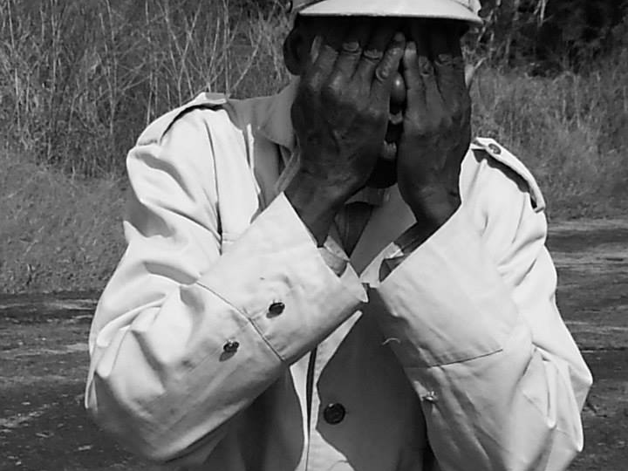
Depois de guerras, quase não havia professores vivos

Slide 22
A direção pediu ajuda. Como?

Slide 23
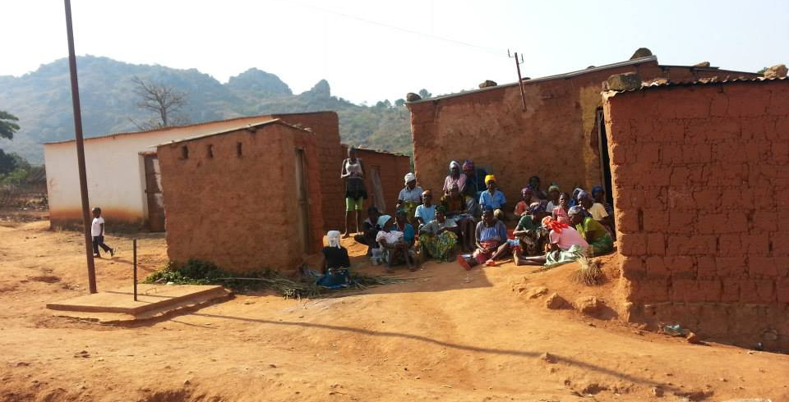
O material
O menino do dedo verde

Slide 24
Como colocar o livro no tempo?
Um ano letivo, 4 bimestres
Cada bimestre, 8 semanas
Estrutura do livro: 20 capítulos, distribuídos ao longo de 97 páginas

Slide 25
O enredo enreda, melhor dividir a estrutura em blocos (passo 1)
Capítulos 1 a 6: Descrição do protagonista e de suas circunstâncias
Capítulos 7 a 12: Narração das ações que desembocarão no conflito principal
Capítulos 13 a 16: Conflito principal
Capítulos 17: Clímax
Capítulos 18 a 20: Desfecho

Slide 26
Passo 2: Decisões temporais
Como utilizar oito semanas (16 aulas) para trabalhar o livro?
No caso, ficou planejado assim:
Antes: Semana 1, 2 aulas
Durante: Semanas 2 a 7, 12 aulas
Depois: Semana 8, 2 aulas

Slide 27
Passo 3:
Antecipação das principais dificuldades

Slide 28
Semana 1 – Objetivo: Facilitar a aproximação do aluno da obra, criando a vontade de ler
SEMANA DA JARDINAGEM
Trabalhar com a metáfora do título, a partir de outras. Ex:
O menino do pé frio
O menino do nariz comprido
Fazer um passeio pela escola, localizando todas as plantas que existem. Desenhá-las e escrever seus nomes
Estudar os ciclos de crescimento de pelo menos cinco destas plantas. Como semeia? Qual a rega? Quanto tempo leva para florar? De quanto em quanto tempo há floração?
Fazer um trabalho artístico com flores e folhas secas coletadas pela escola. Discutir os melhores modos de composição. Aproximar os alunos da noção de beleza.
Atividade “Confecção de álbum de flores”. O professor seleciona os nomes das principais plantas presentes no livro e os alunos localizam imagens. Ex: Begônias – Jasmins – Lírios - Mimosas - Palmeiras - Rosa-chá

Slide 29
Semana 2 – Objetivo: Trabalhar com os principais elementos da estrutura da narrativa
Depreender do texto:
Quem são os personagens;
Suas características;
As diferenças do protagonista com relação às outras pessoas;
O espaço onde se passa a narrativa; e
O chave de leitura para a metáfora presente no título do livro.

Slide 30
Exemplo de exercício inicial. Ligue as colunas:
Sr. Trovões
Ginástico
Carolo
Dona Mamãe
Sr. Papai
Jardineiro Bigode
João Batista
Menino que veio a terra com uma missão determinada
Homem da ordem, de temperamento explosivo
Velho macambúzio, de pouca conversa
Pônei de Tistu
Homem de cabelos negros fixados com brilhantina
Mulher loura e leve, de pele macia
Criado dedicado que costumava polir a escada

Slide 31
Exemplo de exercício aprofundado.
Leia:
“Bigode era o senhor daquele recinto. Quando Dona Mamãe, aos domingos, trazia as amigas para ver a estufa, ele postava-se à porta, de avental novo, tão amável e falante quanto um cabo de enxada” (p. 27)
Considerando a comparação entre o jardineiro e um cabo de enxada, discuta:
Será que, em Mirapólvora, as enxadas, eram mágicas?
Em caso contrário, que efeito esta comparação traz ao texto?
Esta comparação parece ser acidental ou é condizente com o caráter do personagem? Justifique.

Slide 32
Passo 4:
Reconstrução do enredo

Slide 33
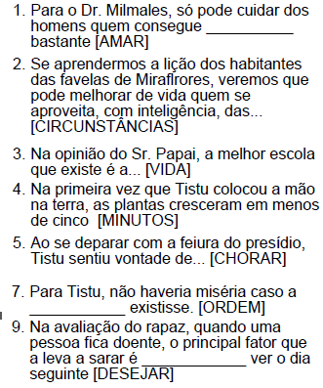
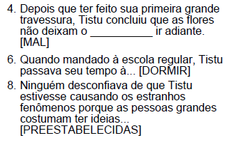
Semana 3 – Objetivo: Depreender do texto a sequência de eventos que leva Tistu a amadurecer
Vertical
Horizontal

Slide 34
Sugestão de respostas:

Slide 35
Semana 4- Objetivo: Compreender a tragédia em três atos que compõem o conflito
Ato 1: Anunciação | Ato 2: Exploração | Ato 3: Floração
Trabalhar a partir do seguinte diálogo (p. 62): | Trabalhar a partir do seguinte diálogo (p. 70): | Trabalhar a partir da seguinte narrativa (p. 75):
- Guerra... Era inevitável! – Constatava o Sr. Papai. - Guerra... Pobre humanidade! – Lamentava Dona Mamãe, balançando a cabeça tristemente. - Guerra... Mais uma! – Frisava o Sr. Trovões. – Resta saber quem vai ganhar. - Guerra... Que desgraça! – Gemia Siá Améla, quase chorando. - Guerre... otrra fez! – repetia o criado Carolo, que tinha, vocês sabem, um leve sotaque estrangeiro. | - Então esses canhões são para os Voulás? – prosseguiu ele. - Só os da direita – gritou o Sr. Trovões. – O outro é para os Vaitimboras. - Como para os Vaitimboras? – exclamou Tistu indignado. - Porque eles também são bons fregueses (...). - É o comércio... Acrescentou o Sr. Trovões. - Pois então, eu acho abominável o seu comércio! (...) Uma vasta bofetada o interrompeu. | Nem um só aparelho fora poupado pela misteriosa invasão! Surgiam plantas por todo lado, plantas teimosas, ativas, como que dotadas de vontade própria. Nas máscaras contra gases desenvolvia-se a aquileia esternulatória. (...) Ervas malcheirosas se alojavam no interior dos porta-vozes. Os oficiais tiveram de renunciar a essas cornetas onde cresciam arruda e alho-de-urso. Mudos, imóveis, impotentes, os dois exércitos haviam estacado um diante do outro.

Slide 36
Semana 5 – Objetivo: Compreender o que acontece com os adultos quando veem tombar suas ideias preestabelecidas.
A) Após Tistu ter confessado que foi ele quem causou todos os distúrbios de Miraflores, as pessoas ficaram incrédulas. Localize, no capítulo 17, quem...
Estacou em um canto do salão? _________________________
Estacou no outro canto do salão? ________________________
Continuou a brincar de estátua?_________________________
Ficou escarlate? _____________________________________
Ficou branco? _______________________________________
Permaneceu com o rosto intacto? _______________________
B) Se você fosse escolher uma (e apenas uma) palavra em torno da qual o capítulo se organizou, ela seria:
( ) Guerra ( ) Desonra ( ) Sabotagem ( ) Coragem.
Justifique sua escolha, levando em conta a descrição dos personagens.

Slide 37
Semana 6: Objetivo – Discussão do desfecho da narrativa
O capítulo 20 deixa a narrativa terminar de modo relativamente aberto. Discutir com os alunos, sempre apoiado no texto, as seguintes hipóteses:
Tistu suicidou-se
Tistu morreu e foi levado aos céus
Tistu era, literalmente, um anjo que visitou a terra

Slide 38
Passo 5:
Insistência na forma de expressão

Slide 39
Semana 7: Objetivo – Aprofundamento da exploração do capricho estético de Maurice Druon.
Seus alunos já entenderam o enredo. É hora de retomar, mais especificamente, partes do texto cujo apuro estético tenha se salientado. Exemplos: Pedir para completar a tabela. Será que você encontrou....
Um efeito... | Passagem | Por que ocorre? | Página
De alegria | A menina doente recupera o movimento das pernas | Nós nos alegramos com o sucesso de Tistu e com a recuperação dela | 54
Irritante | Os vereadores falam em arrancar todas as flores | Nos revoltamos com sua estupidez | 56
Cômico | Metralhadoras e automotocicletas com não-me-toques | Imaginamos o susto dos soldados! | 74
Comovente | O pônei Ginástico passa toda a noite tentando roer a escada de Tistu | Lembramos nas vezes que não conseguimos corrigir nossos amigos | 94

Slide 40
Passo 6:
Avaliando os resultados

Slide 41
Semana 8: Objetivo: Compartilhar as construções metafóricas feitas por seus alunos
Em várias linguagens (música, poesia, dança, pintura, escultura, colagem, desenho, prosa, fotografia etc.) organizar os alunos para fazer trabalhos inspirados nas temáticas de Maurice Druon:
CRIMINALIDADE
CAPITALISMO SELVAGEM
DOENÇA
EDUCAÇÃO REPRESSORA
FUTILIDADE
GUERRA
MIGRAÇÃO
MISÉRIA
MORTE
SISTEMA PENAL

